Slide 1
6. Havaitseminen
(s. 64-73)

Slide 2
Aistiminen ja havaitseminen
aisti = eliön kyky tehdä havaintoja
aistiminen = jonkin ärsykkeen vastaanottaminen aistinelimillä, kuten korvilla silmillä tai iholla
havaitseminen = merkityksen ja tulkintojen antaminen aistinelinten vastaanottamalle tiedolle
havainto = tulkinta, joka syntyy, kun aistien vastaanottamaa tietoa käsitellään aivoissa
havaitsemme asioita aistitiedon ja aiempien kokemusten perusteella
erottelu aistimiseen ja havaitsemiseen auttaa ymmärtämään, miksi ihmiset havaitsevat asioita eri tavalla
  aistitiedon lisäksi havaitsemiseen vaikuttavat esimerkiksi skeemat, muistot ja autonomisen hermoston reaktiot

Slide 3
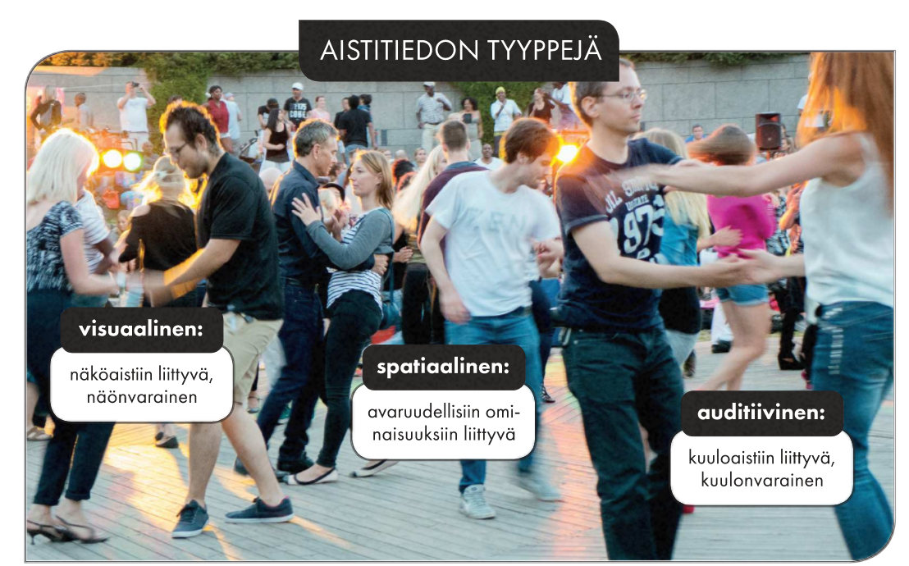

Slide 4
Aistimisen ja havaitsemisen hermostollinen perusta
aistinelin = sellainen ihmisen kehon osa, joka vastaanottaa aistitietoa
aistinreseptori = solu, joka ottaa vastaan ärsykkeitä ja muuntaa ne hermoimpulsseiksi
sensorinen tieto = aisteihin tai aistimuksiin liittyvä tieto
aistinreseptorit muuttavat aistitiedon hermoimpulsseiksi, joiden avulla tieto kulkee hermoja pitkin aivoihin joko suoraan tai selkäytimen kautta
  aivoissa aistitieto kulkee useimmiten aivorungon ja talamuksen kautta aivokuoren aistialueelle

Slide 5
Moniaistinen havaitseminen
aistit eivät toimi toisistaan erillään
moniaistinen havaitseminen = havaitsemisessa hyödynnetään jatkuvasti useita aisteja
erilaisten aistitietojen yhdistämisestä on paljon hyötyä
  moniaistisen havaitsemisen tuottama kokonaishavainto on monipuolisempi, tarkempi ja nopeampi kuin yhden aistin avulla luotu havainto

Slide 6
Kontekstin vaikutus havaintoihin
konteksti = ympäristö ja olosuhteet, joissa havaitsemisen kohde on
skeemojen merkitys havaitsemiselle korostuu konteksteissa, jossa havainnon kohde on moniselitteinen tai kohteen havaitseminen on vaikeaa.
kontekstissa ei ole kyse ainoastaan ulkoisista ympäristötekijöistä, kuten paikasta tai kulttuurista, vaan myös esim. oma olo- ja tunnetila vaikuttavat havaintoihin
  esim. väsymyksen, terveydentilan ja kunnon on havaittu vaikuttavan arvioon ympäristöstä
  myös tunteet ja mieliala vaikuttavat havaitsemiseen
  esim. surullisuus saa koehenkilöt arvioimaan olosuhteet ja ympäristön kielteisempinä kuin iloisuus

Slide 7
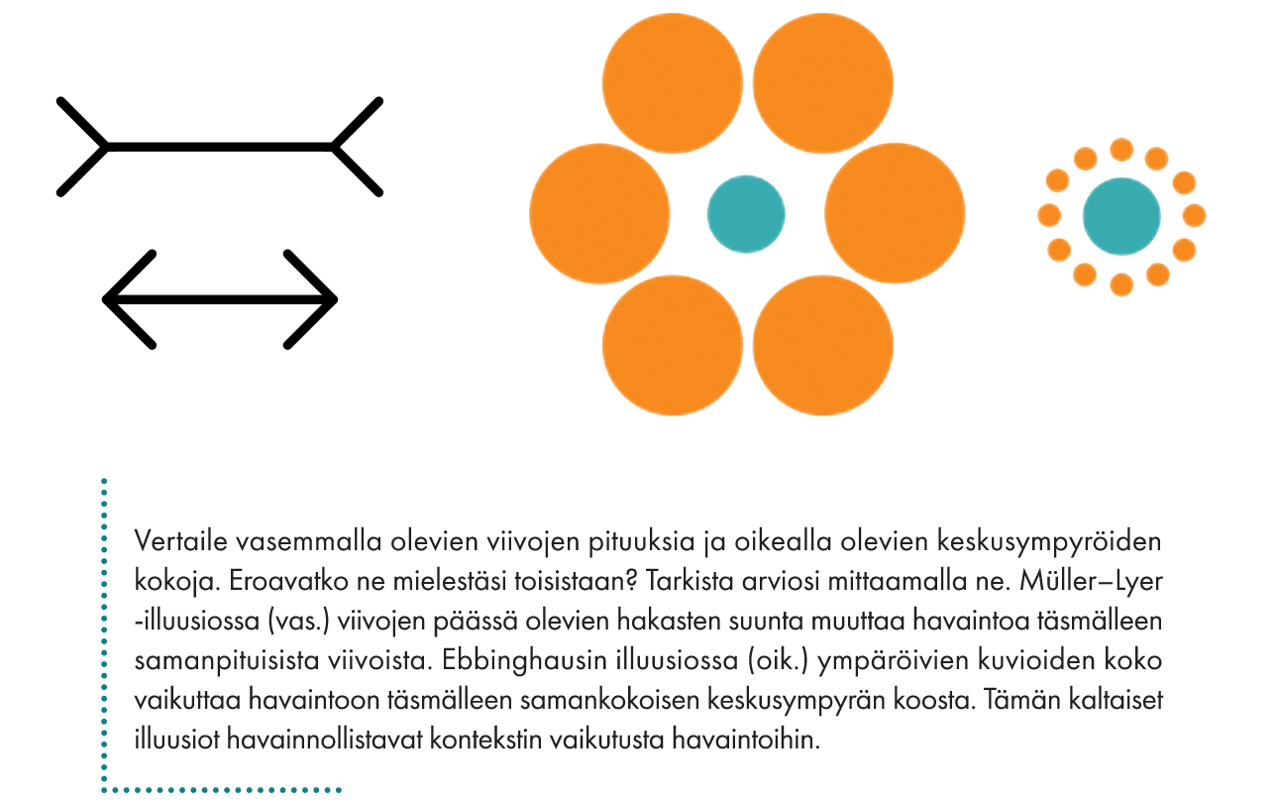

Slide 8
Havaitsemisen ilmiöitä
muutossokeus = näköhavaintoon liittyvä yleinen ilmiö, jossa ihminen ei huomaa suuria ja ilmeisiäkään muutoksia ympäristössään.
  muutossokeus tapahtuu usein silloin, jos muutos ajoittuu samaan aikaan häiriötekijän, kuten silmänräpäyksen tai muun häiriötekijän kanssa
  muutokset aistitiedossa jäävät huomaamatta, jos ihminen ei keskity tarkkaavaisesti kohteeseen
havaintoharha eli havaintoilluusio = todellisuuden ja havainnon välinen eroavuus
  havainnot voivat johtaa harhaan, mutta ovat suurimmilta osin toiminnan ja selviytymisen kannalta riittävän tarkkoja.

Slide 9
Havainnon pysyvyys
havaintokonstanssi = havainnon vakioisuus ja pysyvyys
  vaikka havainto-olosuhteet muuttuvat, havaitun kohteen ominaisuuksien tulkitaan pysyvän suunnilleen samoina
  ihmisten ja esineiden ei koeta muuttuvan jatkuvasti, vaikka aistitieto muuttuisi eri konteksteissa
tärkeimpiä havaintokonstansseja:
  koon konstanssi – havainto esineen koosta pysyy samana, vaikka katseluetäisyys vaihtelee
  muodon konstanssi – esineen muoto havaitaan samana riippumatta katselukulmasta
  vaaleuskonstanssi – kohteen vaaleusaste havaitaan samana eri valaistuksissa
  värikonstanssi – kohde näyttää eri valaistuksessa samansävyiseltä
näköaistin lisäksi konstanssin periaate toimii myös muissa aisteissa

Slide 10
Havaitsemisen häiriöitä
agnosia = aivoperäinen havaitsemisen häiriö, joka ilmenee kyvyttömyytenä tunnistaa tai tulkita sensorista ärsykettä, kuten esineitä, ihmisiä, ääniä, muotoja tai hajuja
  voi aiheutua esimerkiksi aivovamman, kehityshäiriön tai aivojen rappeutumisen seurauksena
kasvosokeus eli prosopagnosia = häiriö, jossa ihminen ei pysty tunnistamaan ja erottamaan kasvoja toisistaan
  tyypillinen syy vaurio ohimolohkon alaosassa

